Slide 1
쿠버네티스 INTRO

Slide 2
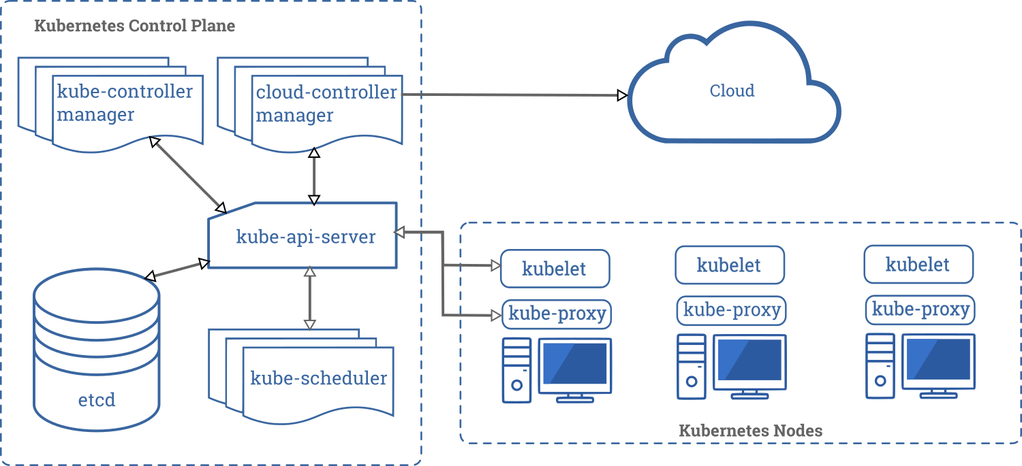
Kubernetes Architecture

Slide 3
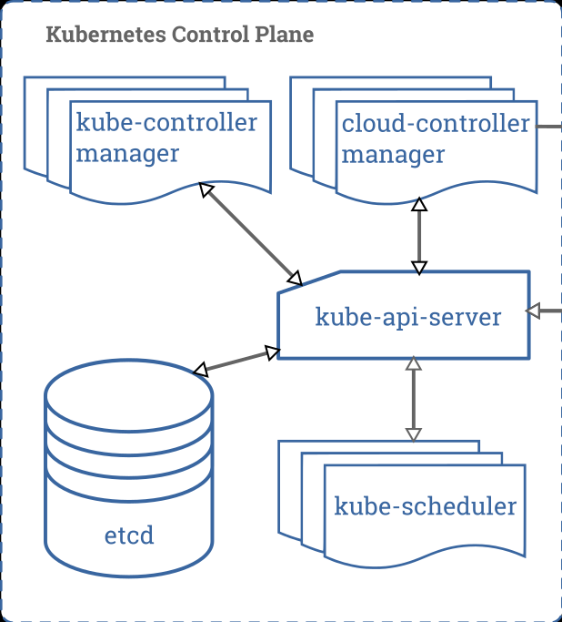
- Kube-api-server: 클러스터에서 통신을 담당
- Etcd: 고가용성 분산 Key-Value 저장소 (클러스터의 상태 정보를 저장)
- Kube-scheduler: Node에 파드를 배치시키는 scheduler
- Kube-Controller-Manager: 노드나 파드 등의 대한 통지와 대응에 관한 책임을 가지는 컨트롤러
- Cloud-Controller-Manager (Optional): 클라우드에서 작동하는 컨트롤러

Slide 4
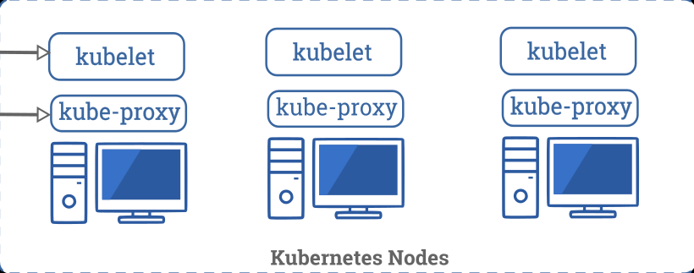
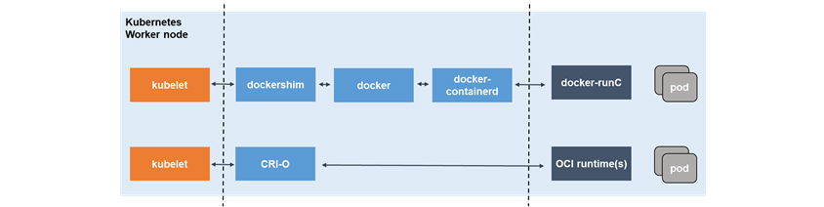
- kubelet: 노드에 실행되는 에이전트, 파드에서 컨테이너가 확실하게 동작하도록 관리
- kube-proxy: 각 노드에서 실행되는 네트워크 프록시, 노드의 네트워크 규칙을 유지
- 컨테이너 런타임: 컨테이너 실행을 담당하는 소프트웨어

Slide 5
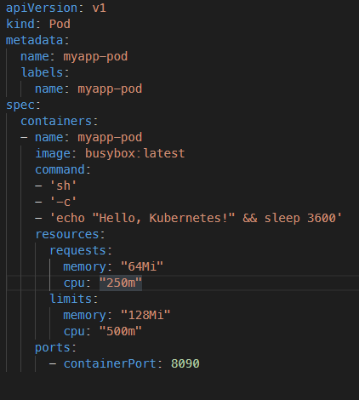
Pod
- 쿠버네티스에서 생성하고 관리되는 기본적인 단위
- 1개 이상의 컨테이너를 가질 수 있음
- 컨테이너는 IP(localhost), Port와 디스크를 공유
localhost:containerPort로 서로 접근 가능
- 파드는 임시 엔티티 (언제든 재시작 될 수 있음)

Slide 6
여러 형태의 리소스에 의해 배포되는 Pod
아래의 리소스를 정의하여 적용하면 최종적으로는 Pod가 배포됨
- ReplicaSet: 명시된 Pod 개수에 실행되는 상태를 보장(replicas)
- Deployment: ReplicaSet의 상위 개념으로 RS의 기능 + 배포 기능 및 롤백, 롤아웃 기록을 남김
- StatefulSet: Stateful(Database 등)한 ReplicaSet을 관리하기 위한 형태의 자원
- DaemonSet: 각 노드마다 실행되는Pod를 관리,
DS를 배포한 상태에서 새로운 노드가 추가되면 그 노드에 해당 컨테이너 배포
- Job: 한 번 실행되고 종료되는 형태의 Pod
- CronJob: 리눅스의 Cron(1 0 * * *) 형태로 Job을 실행하는 Pod

Slide 7
Service
- 실행중인 애플리케이션(파드 집합)을 네트워크 서비스로 노출하는 추상화 방법
- 파드는 비영구적인 엔티티이고 재시작 시 Pod IP는 매번 변경됨
- 이를 label, label selector를 이용해 하나의 서비스로 묶고 고정 주소를 이용해 파드에 트래픽을 노출
- Service를 배포하면 네트워크 규칙이 변경됨 (kube-proxy, dns, netfilter rules...)
- Service는 L4에서의 Pod를 밸런싱함
- 클러스터 내에서는 service-name.<namespace>.svc.cluster.local의 도메인 이름 형태로 접근 가능
같은 namespace면 service-name

Slide 8
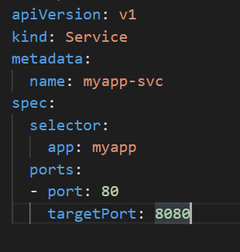
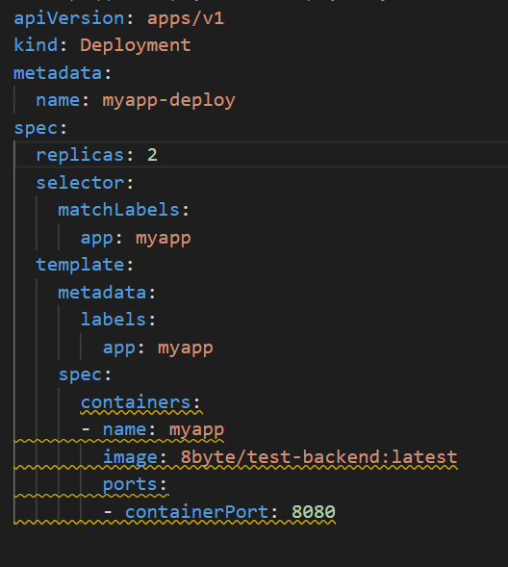
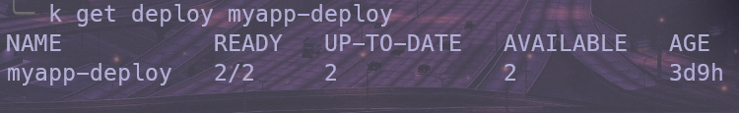
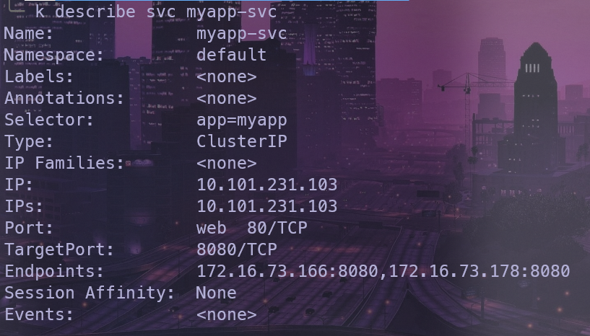
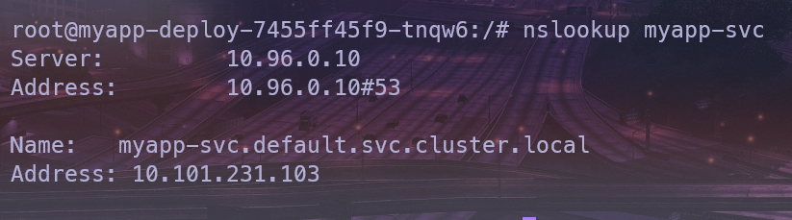
Deployment / Service

Slide 9
Service
- ClusterIP: 클러스터 내부에서 사용하기 위한 Service 타입 (Default)
- NodePort: 하나의 NodePort(30000–32767)로 각 노드의 IP에 서비스를 노출 시킴
(NodePort로 할당한 서비스가 있고, 이 서비스를 NodeIP:NodePort로 접근한다고 할 때, 해당 Node에 Pod가 없더라도 kube-proxy를 통해 해당 Node에 forward 되어 Pod에 접근할 수 있음.)
- LoadBalancer: 외부로 트래픽하기 위한 기본 방식.
Service를 LoadBalancer 타입으로 생성하면 Service에 따른 External IP가 생성됨
(클라우드 공급자가 제공해줘야 함)

Slide 10
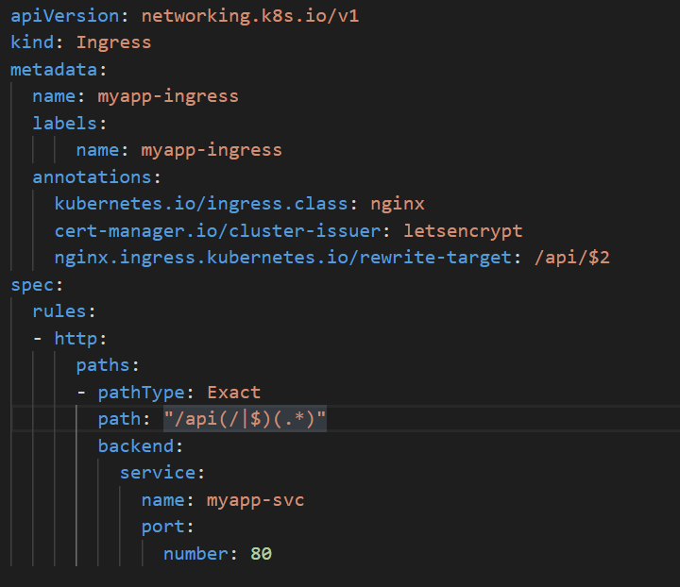
Ingress
- 클러스터 내의 서비스에 대한 외부 접근을 관리하는 API 오브젝트이며,
일반적으로 HTTP(S)를 관리
- Ingress는 트래픽 라우팅에 대한 규칙을 명세한 것일 뿐,
Ingress만 정의하면 동작하지 않음
- Ingress Controller가 있어야 Ingress 규칙대로 동작함

Slide 11
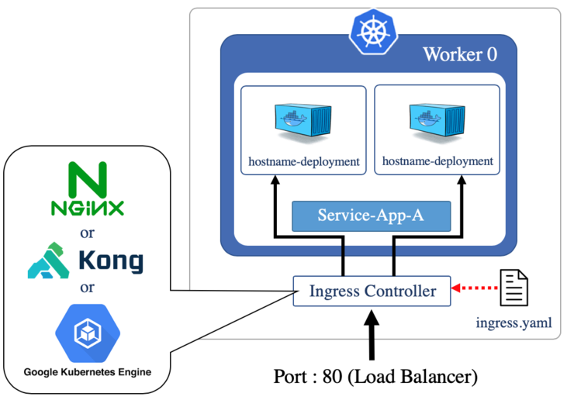
Ingress Controller
- 외부에서 요청받은 트래픽을 ingress 규칙에 따라 라우팅하는 Controller
- 클라우드에서 동작할 수 있고, 클러스터 내에서 동작할 수 있음
- nginx 웹 서버 기반의 nginx ingress controller

Slide 12
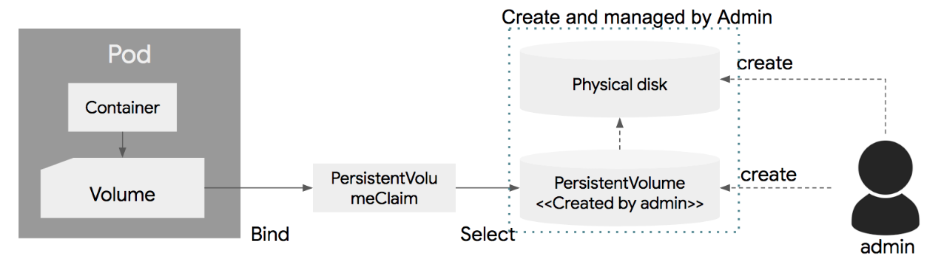
Volume

Slide 13
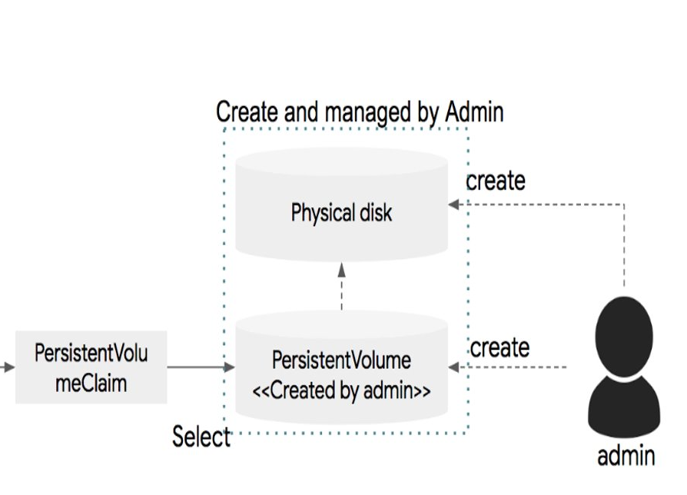
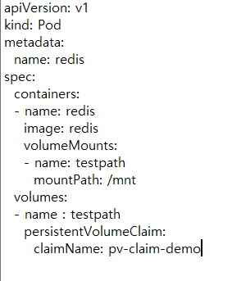
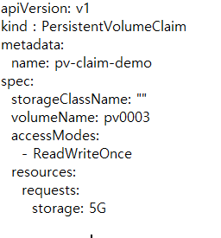
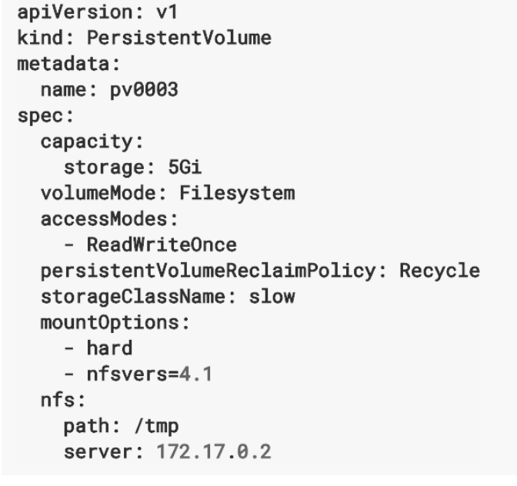
PersistentVolume & PersistentVolumeClaim
Pod
PVC
PV

Slide 14
- 참고
쿠버네티스 컴포넌트
쿠버네티스 Pod의 동작 원리
쿠버네티스 네트워크 이해 (Pod, Service, Ingress)
쿠버네티스 Service Proxy Mode
쿠버네티스 노드 간 네트워킹 (netfilter, iptables)

